Slide 1



Slide 2
Provincia en números
SSCC Promesados | 135
Aspirantes | 29
Pre-aspirantes | 33
Centros | 9

Slide 3
NICARAGUA
Centro Juvenil Don Bosco, Managua
Apostolados
13 miembros activos
3 aspirantes
3 pre-aspirantes
Catequesis de Confirmación parroquial
Animación del Grupo Juvenil Bartolomé Garelli
Programa Radial “DAME ALMAS Y LLEVATE LO DEMÁS” por Radio María

Slide 4
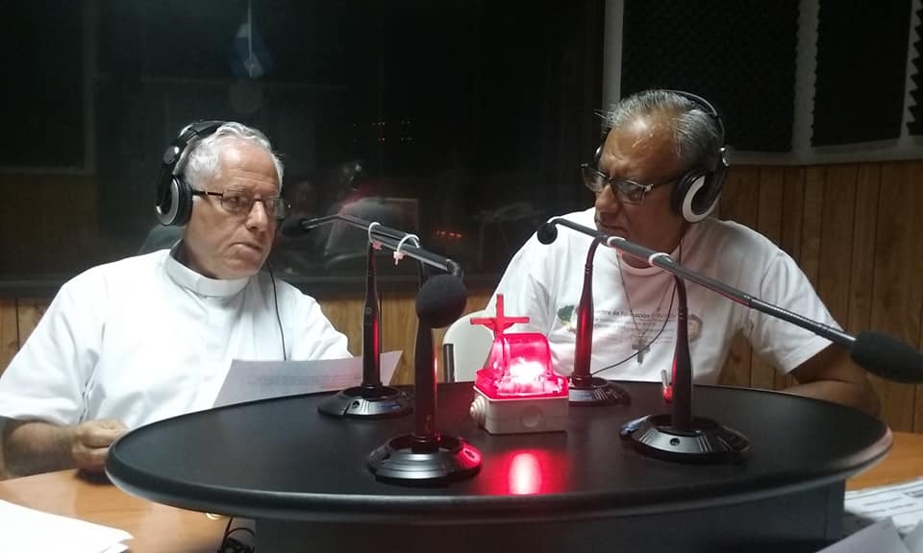
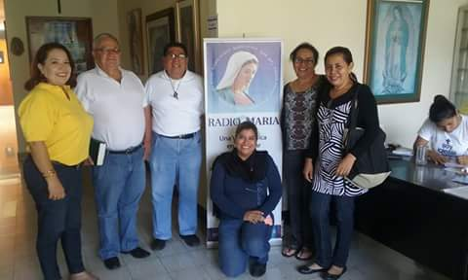
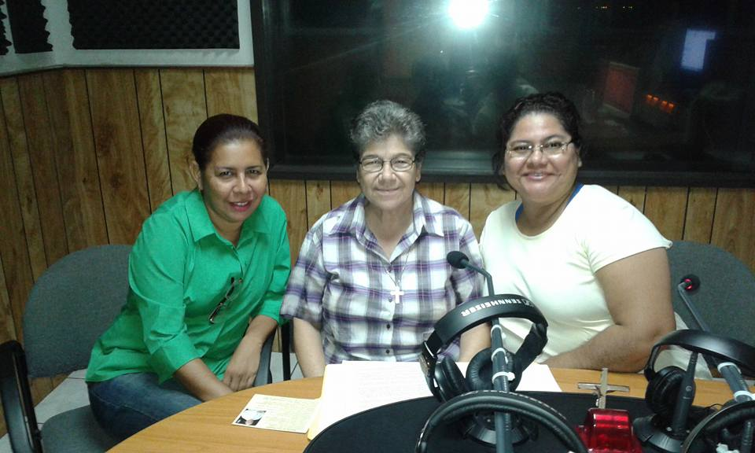

Slide 5
NICARAGUA
Apostolados
Centro Mamá Margarita, Masaya
Visita a sectores marginales, rezo del rosario, visita cárcel
Animación a grupos del MJS
Preescolar Salesiano San Juan Bosco
Acompañamiento a reactivación Centro Sor María Romero de Granada
13 miembros activos (un miembro con permiso en Panamá)
Convocatoria para inicio de formación de aspirantes

Slide 6
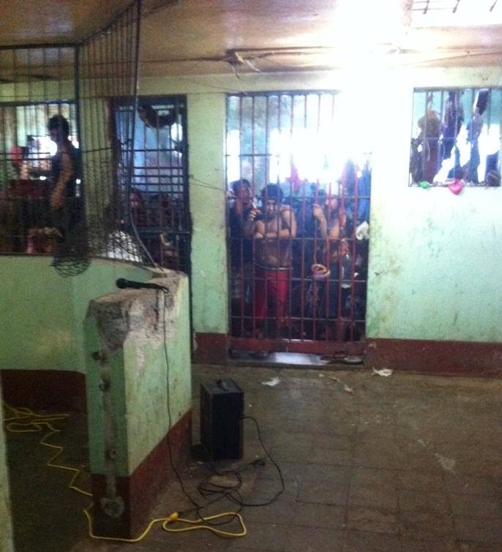
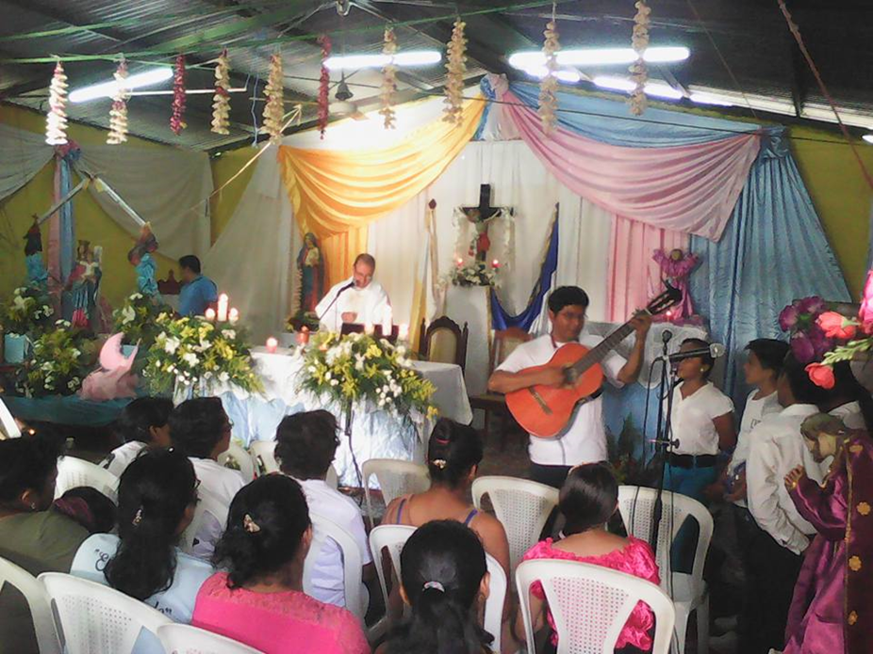
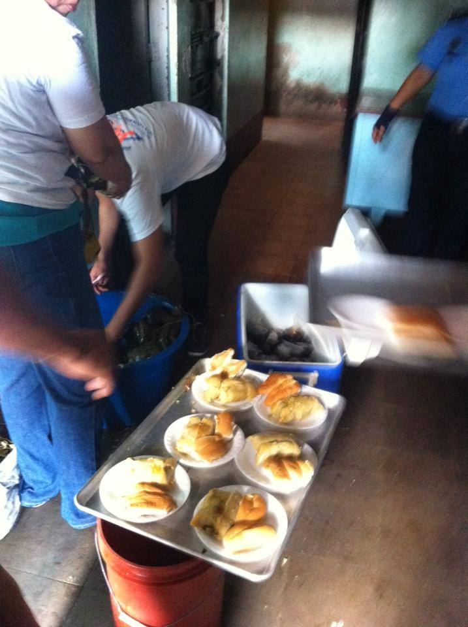

Slide 7
Apostolados
Centro Don Bosco, San José
Miembros de Junta Directiva “Fundación Oratorio Don Bosco Sor María Romero”
Comunidad la Promesa de Don Bosco. Fiesta Don Bosco, ayuda con útiles escolares aproximadamente 100 niños y jóvenes
17 miembros activos
6 Pre-aspirantes
1 aspirantes
COSTA RICA

Slide 8
Centro María Auxiliadora, San José
Apostolados
10 miembros activos
3 aspirantes
Personal y administración en “Oratorio Don Bosco Sor María Romero”
Catequesis sacramental para niños en parroquia
Apoyo a migrantes nicaragüenses
COSTA RICA

Slide 9
Centro María Madre Mazarello, San José
Apostolados
6 miembros activos
Catequesis sacramental para niños en parroquia
COSTA RICA

Slide 10
Apostolados
Centro Santo Domingo Savio, Cartago
Administración y JD en “Oratorio Don Bosco Sor María Romero”
Animación a MJS
Formación y animación a Grupo de acólitos
Oración y visita a SSCC enfermos Alejandrina María Da Costa
Hogares Don Bosco
27 miembros activos
4 aspirantes
14 pre-aspirantes
COSTA RICA

Slide 11
Centro San Isidro, Pérez Zeledón
Apostolados
27 miembros activos
3 aspirantes
9 pre-aspirantes
Animación a MJS
Delegado comunicación del Boletín Salesiano CAM
Taller para Padres de adolescentes
COSTA RICA

Slide 12
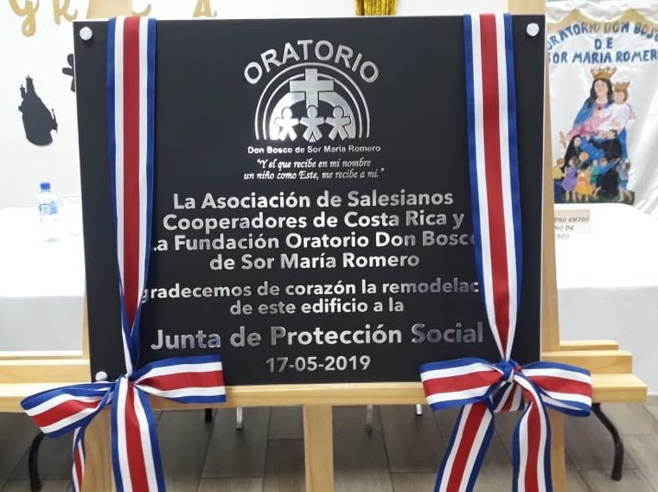
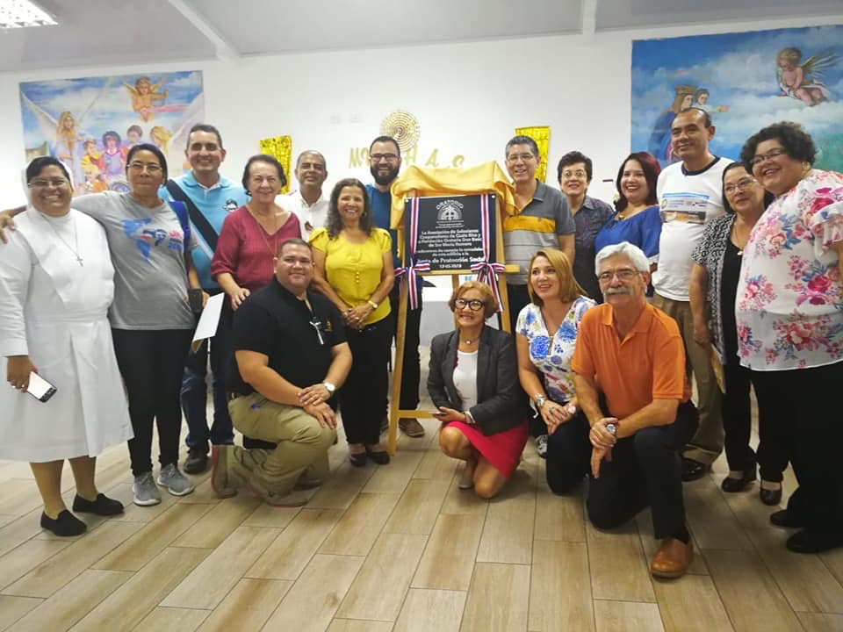
Remodelación Oratorio Don Bosco Sor María Romero

Slide 13
Apostolados
Centro María Auxiliadora, Panamá Oeste
Principalmente en sus parroquias locales como catequistas o animadores litúrgicos
Ministerio Musical
7 miembros activos
2 aspirantes
PANAMÁ

Slide 14
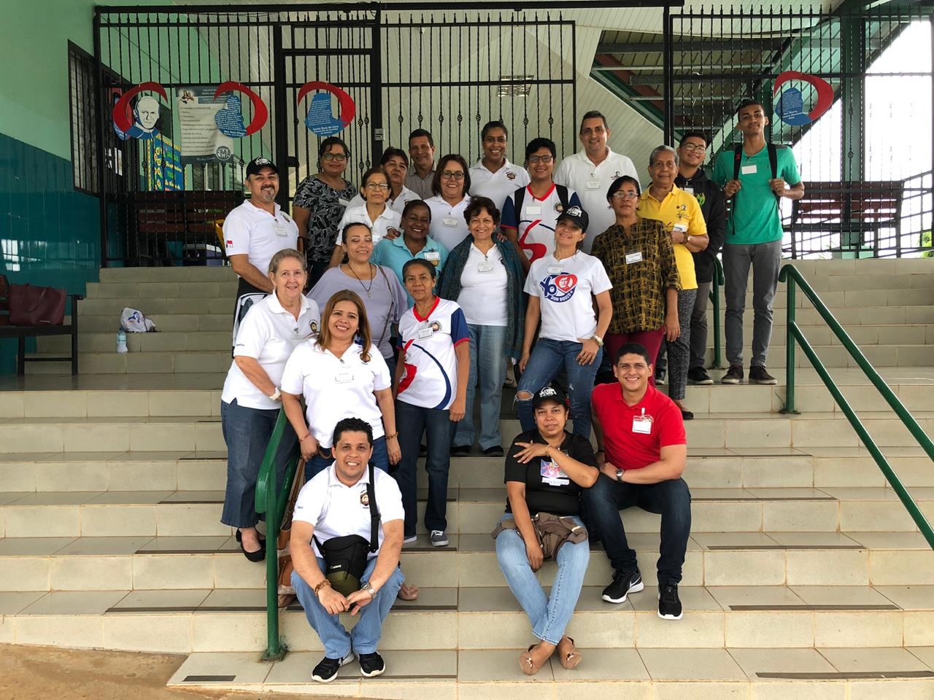
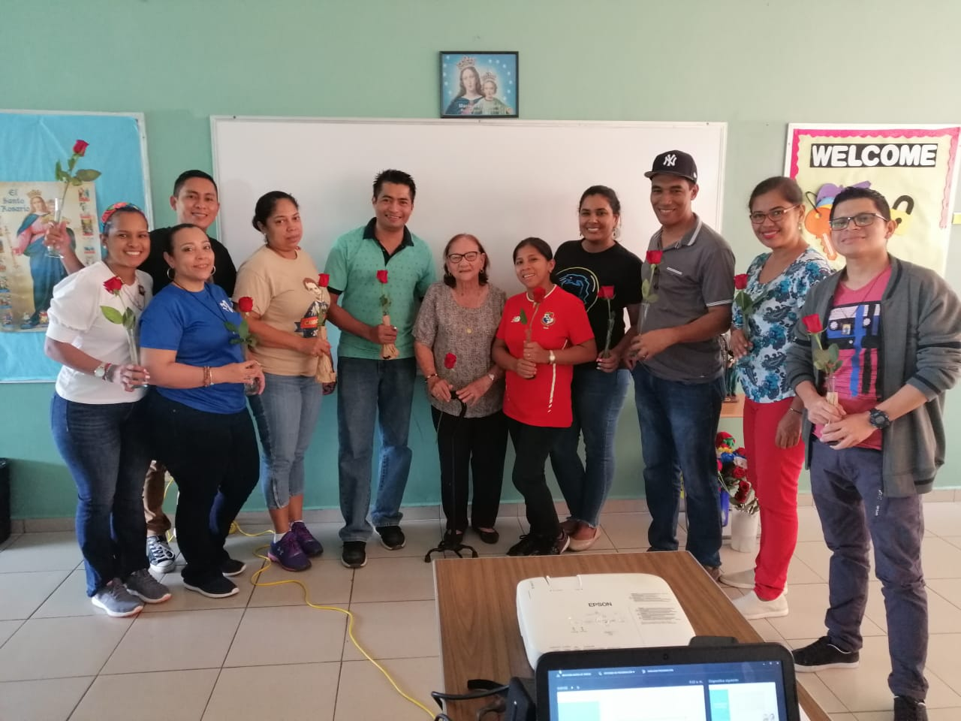

Slide 15
Apostolados
Centro Basílica Don Bosco, Panamá
Hogares Don Bosco
Escuela de Animadores Juveniles en la que participan cuatro (4) promesados y cuatro (4) aspirantes. 8 de los 9 grupos del MJS tienen un animador SSCC
Buenas noches
FESTI-BOSCO
19 miembros activos
11 aspirantes
PANAMÁ

Slide 16
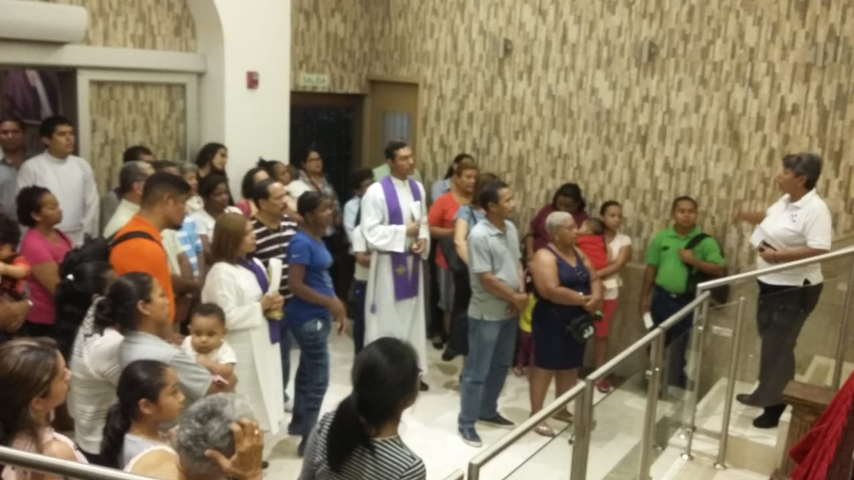
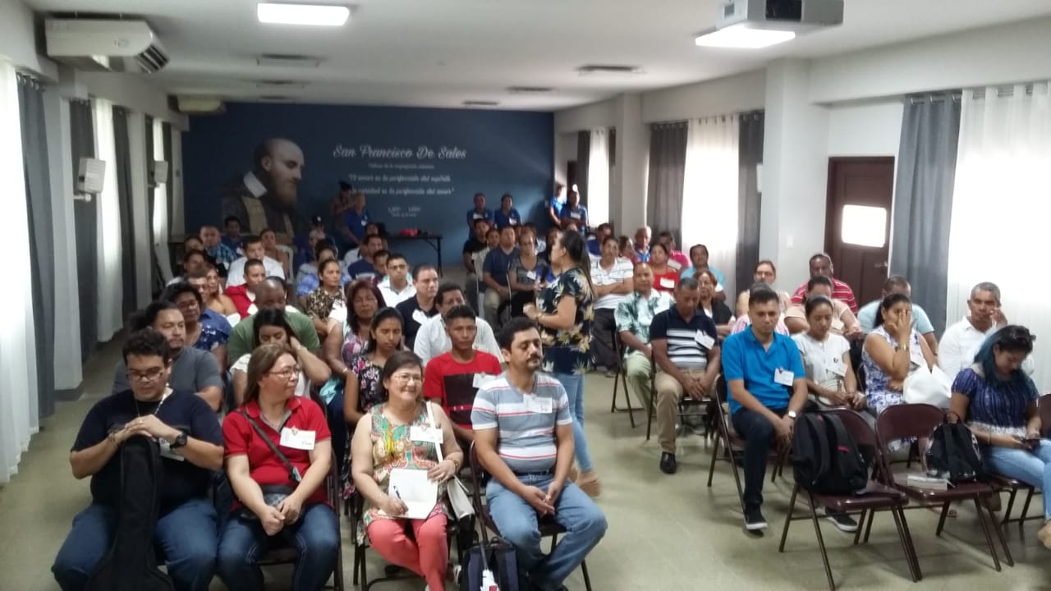
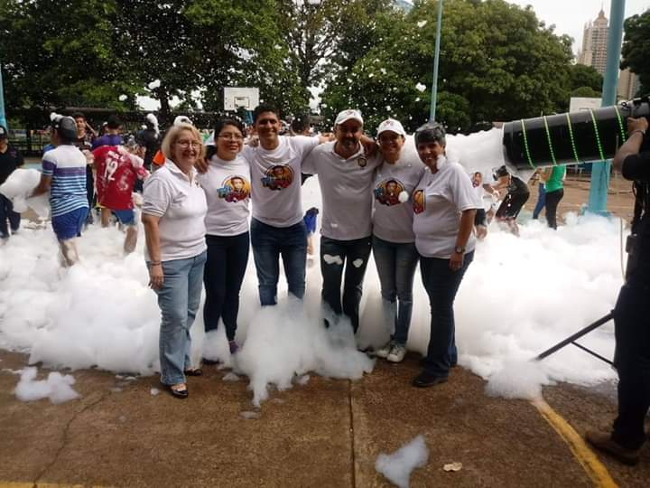
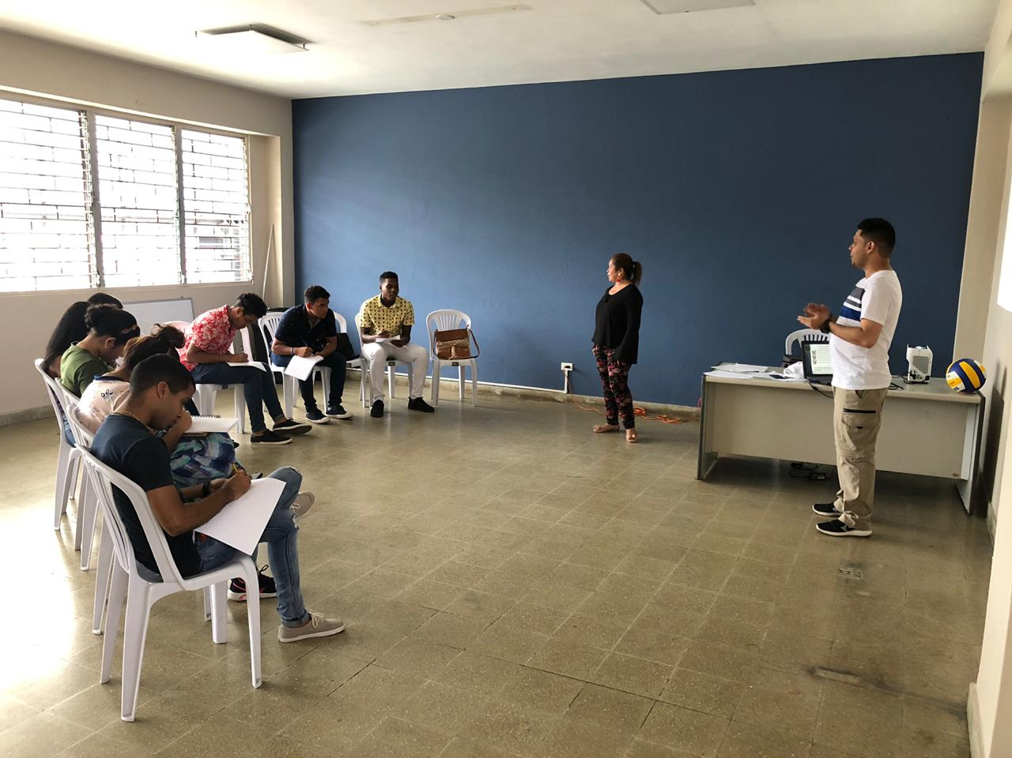

Slide 17
Centro Instituto Técnico Don Bosco, Panamá
Apostolados
9 miembros activos
2 aspirantes
1 pre-aspirante
Catequesis de confirmación
Asistencia a jóvenes de alto riesgo de la comunidad de Bocalacaja.
PANAMÁ

Slide 18
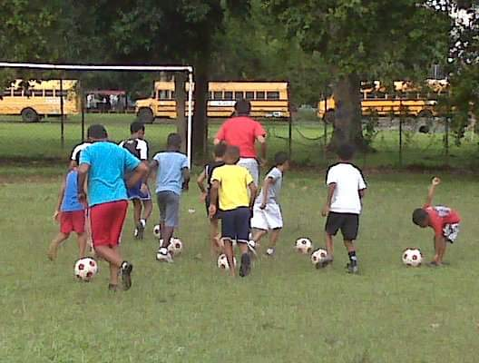
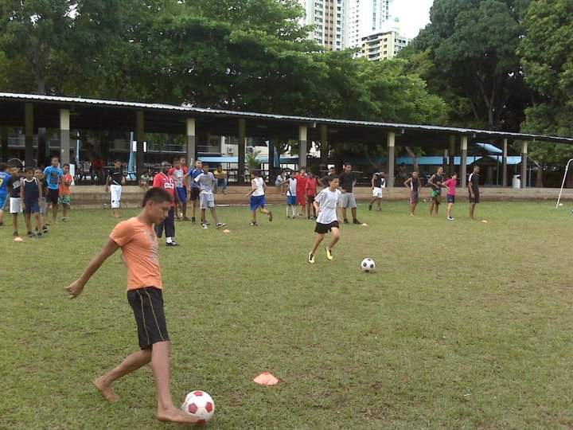
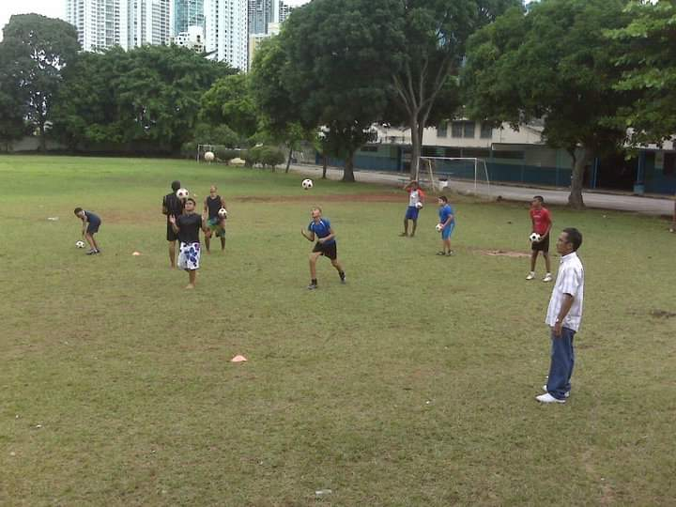

Slide 19
Organización Provincial
Consejo provincial, Secretaría Ejecutiva conformada por miembros de un mismo país por trienio.
Consulta Nacional, ente de animación en cada país.
Consejos Locales, un total de 9 en la provincia.

Slide 20
Formación
Plan quinquenal (cinco años) de formación permanente, realizado en conjunto con CAM Norte.
12 temas de formación por año.
Estamos en el cuarto año

Slide 21
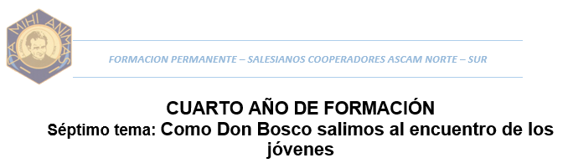



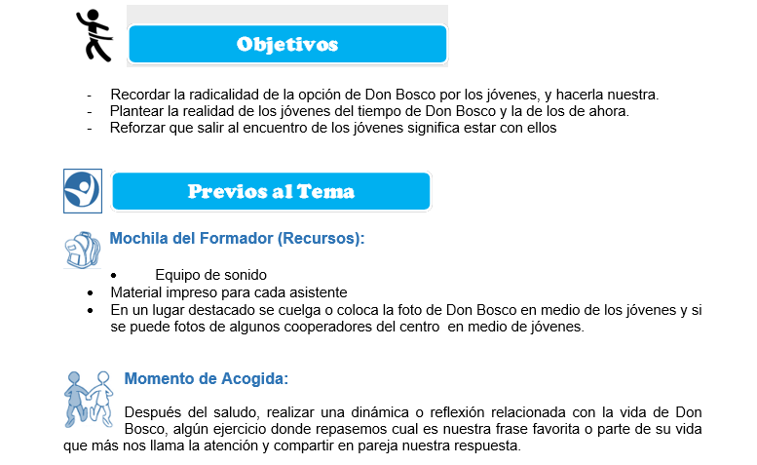












Slide 22
GRACIAS!!!

